Slide 1



Instituto Tecnológico de Frontera Comalapa
Docente: Ing. Francisco Javier Mingo Velazquez
Alumno: Tzunux Guox David Hilario
Materia: Fundamento de Bases de Datos
Semestre: 4to
Modalidad: Escolarizada Número de control: 241260075
Carrera: ISC
Frontera Comalapa Chiapas a 14 de Mayo de 2026

Slide 2
Introducción
El álgebra relacional es un conjunto de operaciones matemáticas utilizadas para consultar y manipular datos dentro de una base de datos relacional. Constituye la base teórica de los sistemas gestores de bases de datos y permite obtener información específica a partir de una o varias tablas mediante operaciones como selección, proyección, unión y producto cartesiano. El estudio del álgebra relacional facilita la comprensión de cómo funcionan las consultas SQL y cómo se procesan los datos de manera eficiente. En este banco de ejercicios se aplicaron las operaciones fundamentales y extendidas del álgebra relacional para analizar y recuperar información almacenada en diferentes bases de datos.

Slide 3
Justificación
El aprendizaje del álgebra relacional es fundamental para comprender el funcionamiento de las bases de datos relacionales y el proceso mediante el cual se realizan las consultas de información. La realización de este banco de ejercicios permite desarrollar habilidades para analizar datos, aplicar operaciones de consulta y comprender la lógica utilizada por los sistemas gestores de bases de datos. Además, fortalece los conocimientos necesarios para el diseño, administración y optimización de bases de datos utilizadas en entornos académicos y profesionales.

Slide 4
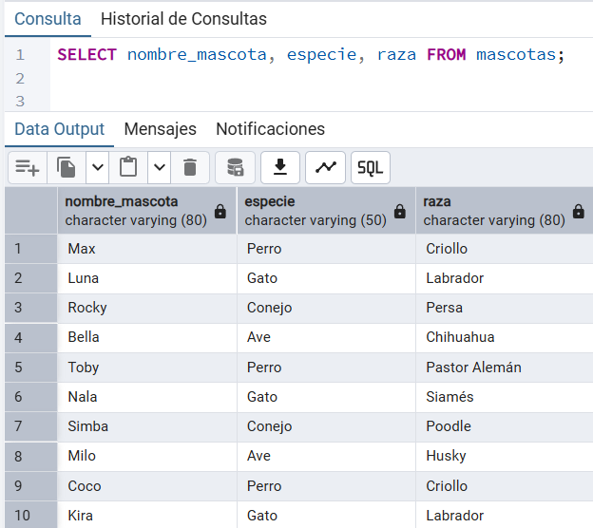
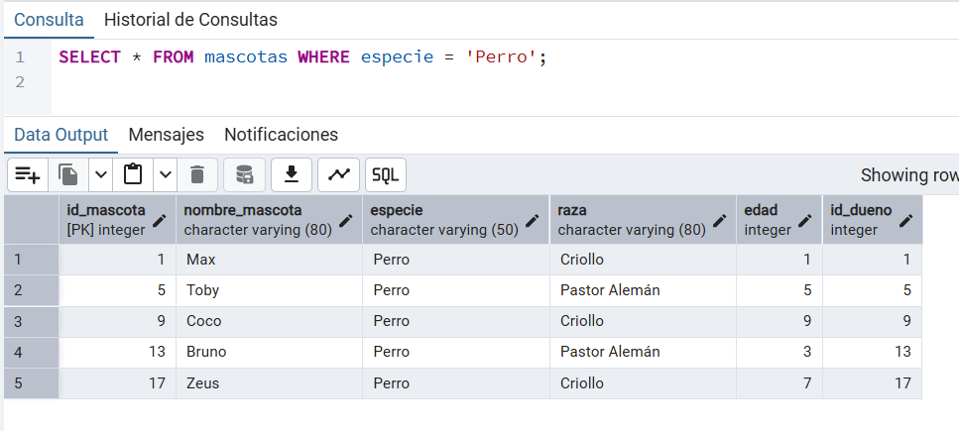
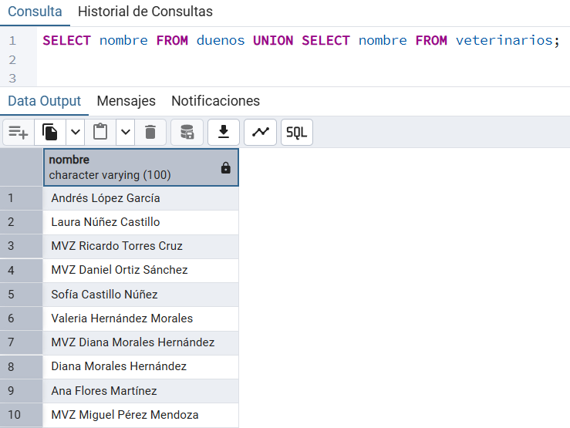
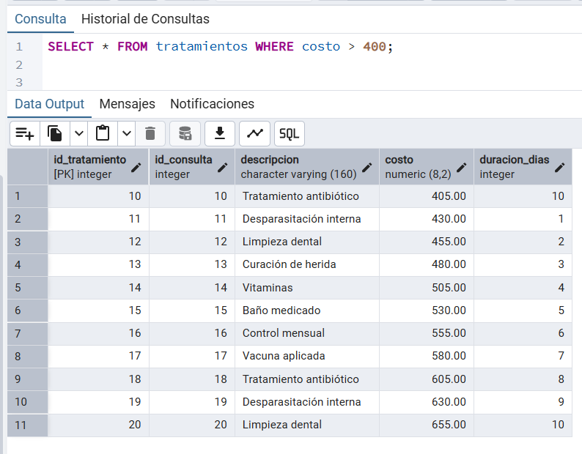
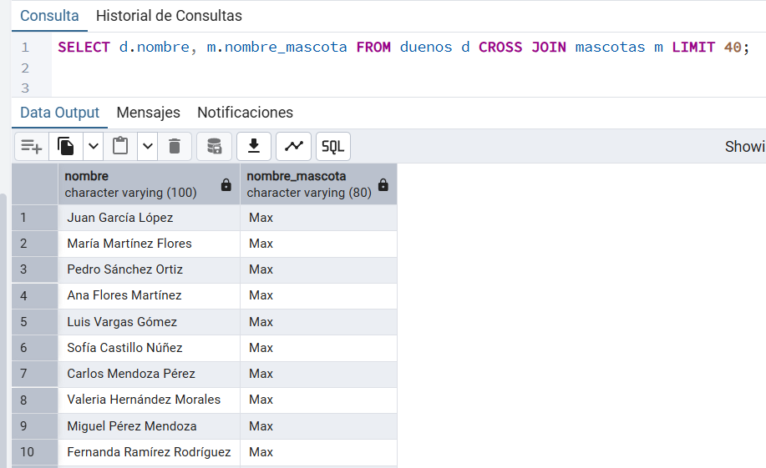
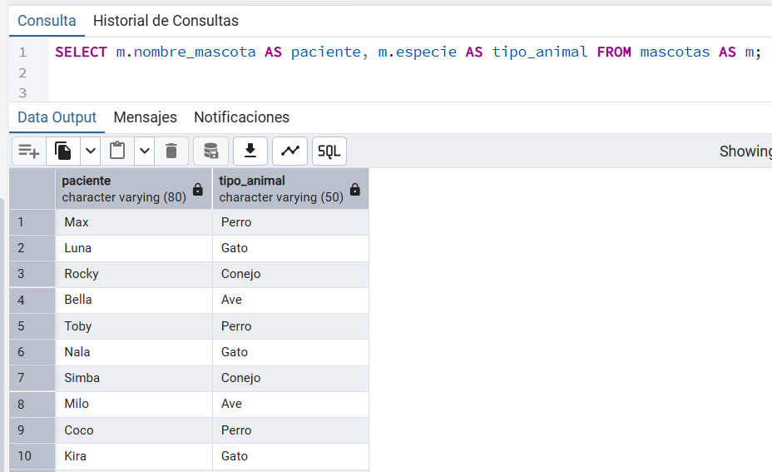
Proyección (π)
Selección (σ)
Unión (∪)
Diferencia (-)
Producto Cartesiano (×)
Renombramiento (ρ)

Slide 5
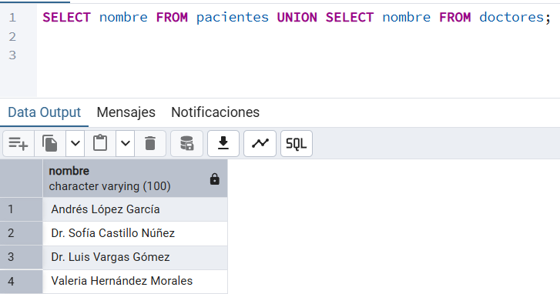
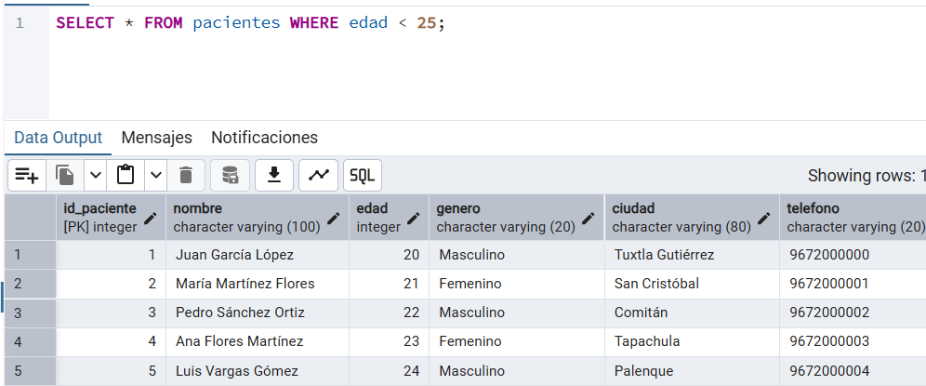
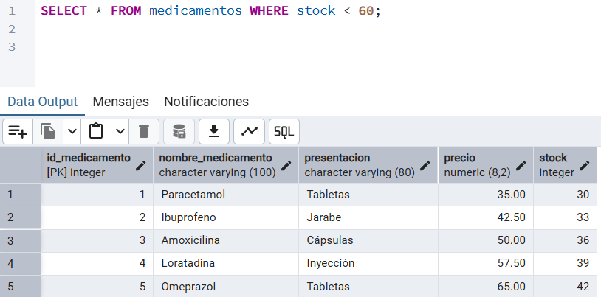
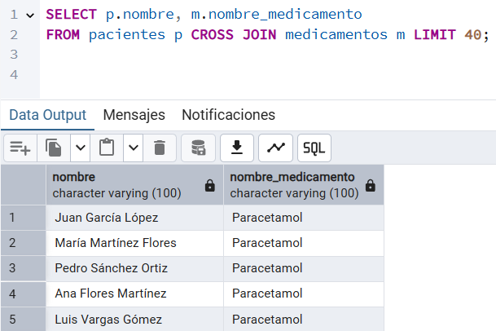
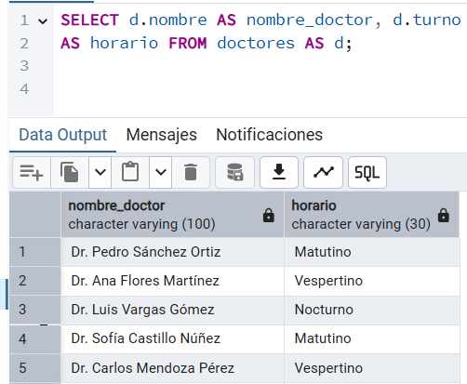
Selección (σ)
Proyección (π)
Unión (∪)
Producto Cartesiano (×)
Renombramiento (ρ)
Diferencia (-)

Slide 6
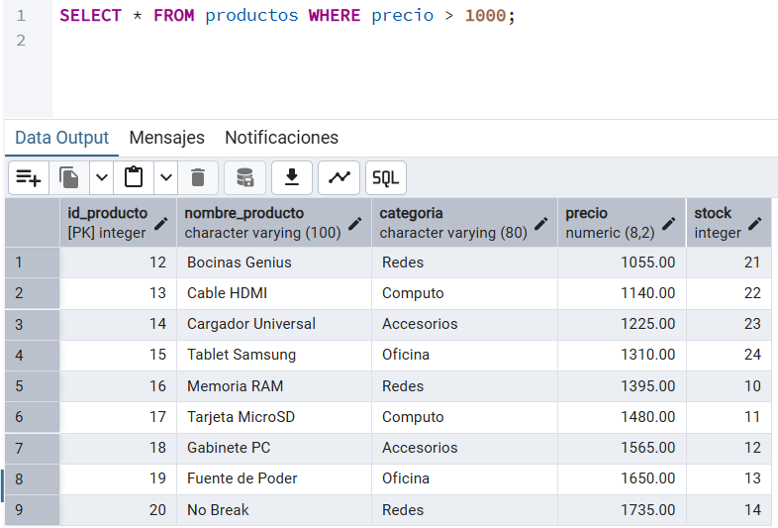
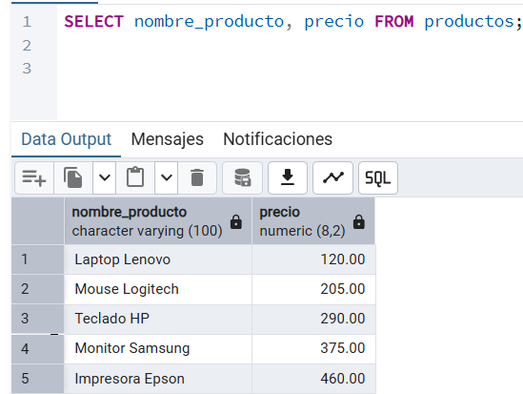
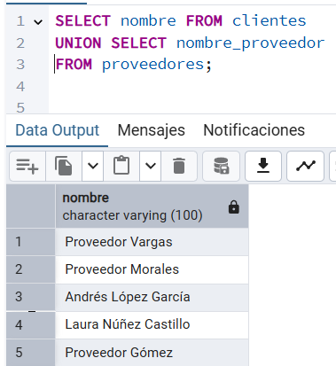
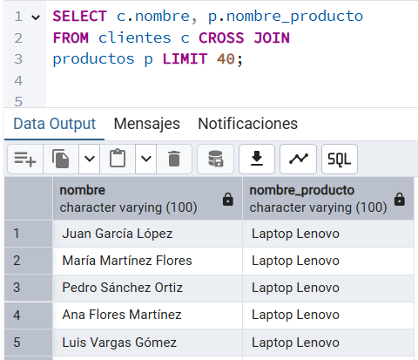
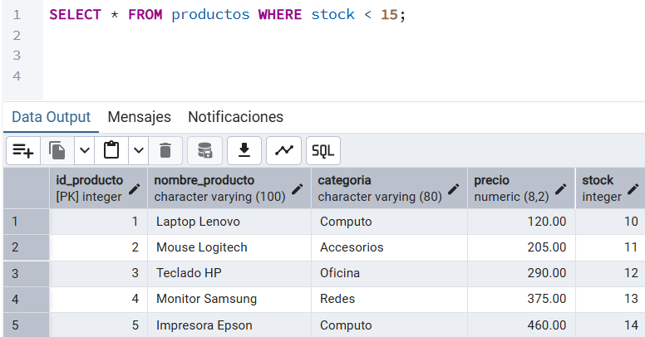
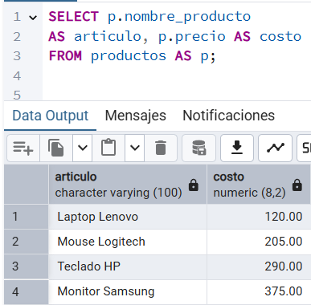
Selección (σ)
Proyección (π)
Unión (∪)
Producto Cartesiano (×)
Diferencia (-)
Renombramiento (ρ)

Slide 7
Conclusión
La elaboración de este banco de ejercicios permitió identificar y aplicar las principales operaciones del álgebra relacional, tanto fundamentales como extendidas. Mediante el uso de ejemplos prácticos se comprendió la forma en que los datos pueden ser seleccionados, combinados y organizados para obtener información útil. Asimismo, se reforzó la relación existente entre el álgebra relacional y el lenguaje SQL, destacando su importancia como base teórica para el manejo eficiente de bases de datos relacionales.

Slide 8
Fuentes de Información
Silberschatz, A., Korth, H. F. y Sudarshan, S. Fundamentos de Bases de Datos. McGraw-Hill.
Elmasri, R. y Navathe, S. B. Sistemas de Bases de Datos. Pearson Educación.
PostgreSQL Global Development Group. PostgreSQL Documentation.
Oracle Corporation. Database Concepts and SQL Reference.
Microsoft Learn. SQL y Bases de Datos Relacionales.
Date, C. J. Introducción a los Sistemas de Bases de Datos. Pearson.

Slide 9
THANKS
Click here to add text
20XX/01/01
Text

